Slide 1
오픈소스
소프트웨어 실습
2022. 2학기
김동호
^{융합교육원}

Slide 2

강의 계획

Slide 3
Me
Email: dongho.kim@dgu.edu
Office: 정보문화관 P610
Phone: 02-2290-1405
Cell: 010-5058-5970
Office hours: by appointment via email

Slide 4
TA
김민정
email: kimmin9642@dgu.ac.kr
Cell: 010-7726-9642
Office hours: By appointment

Slide 5
Administration
수강 대상
강의 계획
OSSProj vs. OSSPrac
출석
강의 vs. 실습
Teaming: 3명/team
eClass 확인
성적
전공과목

Slide 6
실습 준비
실습 환경
Q202
각자
Virtual Box
Ubuntu

Slide 7
Communication
eClass
Check EVERY DAY
과제
via eClass
대면 – 성적!
강의계획서
Quiz
공부 하는 법
교과서 / 강의 / 슬라이드

Slide 8
Administration
과제
Email 보낼 때
제목: [OSSP] *
e.g., [OSSP] 숙제
[OSSP] 질문
첨부 File
형식: PDF only
파일 이름에 이름 포함
e.g., 과제1_김동호.pdf

Slide 9
공부가 한 없이 편하면?
https://www.joongang.co.kr/article/23695109#home

Slide 10
OSS

Slide 11





Slide 12

오픈소스 기반 성공 사례 !!

Slide 13
오픈소스 기반 서비스 기업 사례
세계 최대의 오픈소스 기업
900여 개 프로젝트로 2,000만 라인 소스 공개
Android
Chromium
GWT
200여 개 오픈소스 프로젝트 제공
1,000만 라인 소스 공개(2014/06 현재)
React
Hbase
WebScaleSQL
BigData, 개발/빌드, 데이터 저장소 등의 분야에서 수 십여 개 프로젝트 제공
Lipstick
Nebula
RxJS
"S2 Graph, 아파치 재단의 오픈소스 인큐베이터 프로젝트에 채택"
MongoDB, OpenSSL, WebRTC 등 오픈소스를 활용하여 주요 서비스 개발

Slide 14

오픈소스란?

Slide 15
오픈소스란?
[위키피디아]
오픈 소스(open source)는 소프트웨어 혹은 하드웨어의 제작자의 권리를 지키면서 소스 코드를 누구나 열람할 수 있도록 한 소프트웨어 혹은 오픈 소스 라이선스에 준하는 모든 통칭을 일컫는다. 어원에 대해서는 History of the OSI 자료에 따르면, 1998년 2월 3일에 넷스케이프 브라우저의 원시 코드에 대해 어떠한 형태로 공개할까 하는 전략회의에서 붙여진 새로운 용어라고 설명되어 있다.
특정 라이선스에 따라 소프트웨어의 소스 코드가 공개되어 있음
일반적으로 오픈소스 소프트웨어에 대한 코드를 자유롭게 열람하거나 사용, 복사, 수정, 개작 및 재 배포의 권한("자유", Freedom)을 부여 받음
Linux 운영체제가 대표적인 오픈소스 사례로, 누구나 무료로 이용할 수 있으며 공개된 코드를 기반으로 프로그램을 마음대로 변형 할 수 있음
오픈소스는 소프트웨어뿐 아니라 하드웨어에도 적용 됨
사용 시, 원 제작자의 권리를 지키는 것도 중요 함

Slide 16
OSI(Open Source Initiative)의 오픈소스 조건
자유로운 재배포
라이센스는 여러 다른 소스들의 프로그램을 포함하고 있는 집합적 소프트웨어 배포판의 컴포넌트로서 소프트웨어의 판매나 기부에 대해서 그 어떤 누구도 배제되어서는 안 된다. 라이선스는 로열티 또는 판매 비용이 없다.
소스 코드
프로그램에는 소스 코드가 포함되어 있어야 하며 소스 코드 형태와 컴파일이 완료된 형태로 배포될 수 있어야 한다. 특정 형태의 제품이 소스 코드로 배포되지 않으면 소스 코드를 구매해야 하며 인터넷을 통해 무료로 다운로드 해야 한다. 소스 코드는 프로그래머가 프로그램을 변경하기에 좋은 형식이다. 알아보기 힘든 소스 코드는 사용될 수 없다. 프리프로세서(preprocessor)의 아웃풋 또는 트랜슬레이터 같은 중간 형태도 사용될 수 없다.
파생 작업(Derived work)
라이선스는 변경과 파생 작업이 가능해야 한다. 원래의 소프트웨어 라이선스와 같은 조건 하에 배포되어야 한다.
소스 코드의 무결성
구현 시 프로그램을 변경할 목적으로 소스 코드와 함께 "패치 파일"의 배포를 허용하는 경우에만, 라이선스는 소스 코드가 변경된 형태로 배포되는 것을 제한한다. 라이선스는 변경된 소스 코드에서 구현된 소프트웨어의 배포를 허용해야 한다. 라이선스는 파생 작업(derived work)을 통해 다른 이름 또는 다른 버전을 만들어야 한다.
개인 또는 그룹의 평등
라이선스는 어떤 개인이나 그룹에 차별을 두어서는 안 된다.
Source: https://opensource.org/osd

Slide 17
OSI(Open Source Initiative) 오픈소스 조건
분야에 대한 평등
라이선스는 특정 분야에서 프로그램을 사용하는 것에 대해 제한을 두어서는 안된다. 예를 들어, 프로그램은 비즈니스 또는 유전공학 연구 분야에서 사용될 수 있다.
라이선스 배포
프로그램에 대한 권한은 프로그램이 재배포 된 모든 곳에 적용되어야 한다. 추가 라이선스를 발행할 필요가 없다.
제품 스펙에 따른 라이선스
프로그램에 대한 권한은 특정 소프트웨어 배포판의 프로그램의 일부에 해당하지 않는다. 프로그램이 그 배포판에서 추출되었고, 그 프로그램의 라이선스의 조건 하에 사용 및 배포된다면 재배포된 프로그램을 사용하는 모든 당사자들은 원래의 소프트웨어 배포판에서 허용된 것과 같은 권한을 갖게 된다.
라이선스는 다른 소프트웨어를 제한하지 않는다
라이선스는 라이선스를 받은 소프트웨어와 함께 배포된 다른 소프트웨어에 제약 사항을 두어서는 안된다. 예를 들어, 같은 미디어에 배포된 모든 다른 프로그램들이 오픈 소스 소프트웨어가 될 필요는 없다.
라이선스는 기술 중립적이어야 한다
라이선스는 기술이나 인터페이스 스타일을 한정해서는 안된다.
Source: https://opensource.org/osd

Slide 18
IT 역사에서 오픈소스

Slide 19
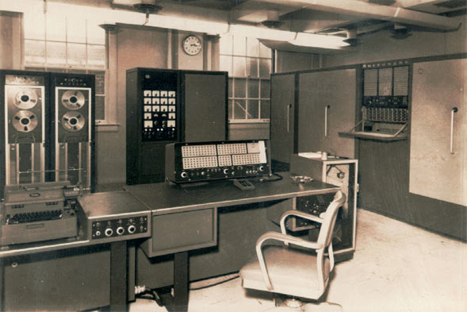
소프트웨어 공유 문화
1960년대
하드웨어 판매 중심
소프트웨어 공유 문화

Slide 20
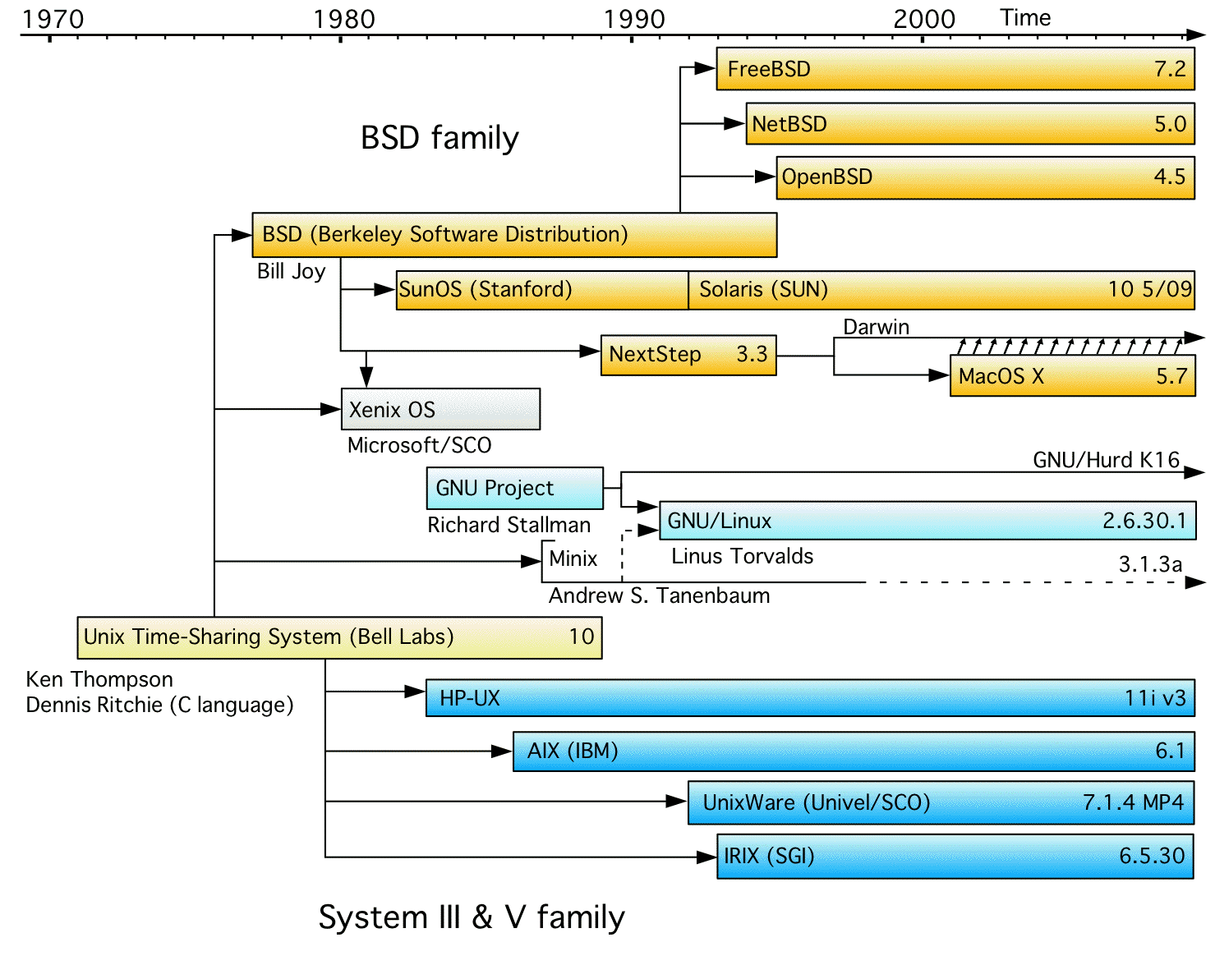
Unix 개발 및 상용화
1970년대
벨 연구소에 의해 Unix 개발
AT&T를 비롯한 여러 회사, 버클리 등 비영리 단체에서 다양한 버전 개발
1980년대 HP/UX, AIX, Solaris 등의 상용 버전

Slide 21
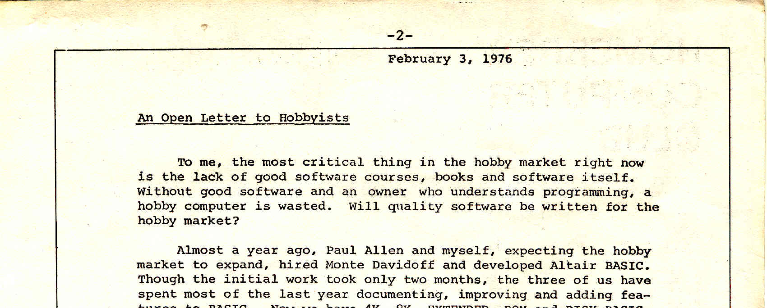
상용 소프트웨어의 등장
1976년
빌게이츠가 컴퓨터 애호가들에게 보내는 공개 편지 “Open Letter to Hobbyists”
1976년 친구 폴 앨런과 MITS Altair 8800을 위한 베이식 인터프리터 제조 후 MITS를 통해 판매
소프트웨어 저작권에 대한 인지, 시작된 상업용 소프트웨어 시대
모든 코드를 비공개 형태로 만들어 버리게 되는 계기

Slide 22
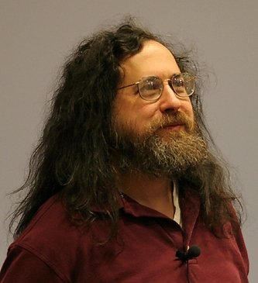

자유소프트웨어 운동
1984 ~ 1986년
리처드 스톨만, 자유 소프트웨어 운동 주도하고 GNU 프로젝트와 Free Software Foundation의 설립자, 탁월한 프로그래머
MIT 인공지능 실험실 해커로 활동
해커 문화가 사라질 위기에서, GNU is Not a Unix(GNU) 프로젝트 시작
상용 소프트웨어에 대항한 자유로운 대안을 만들기 위한 의지
Free Software 운동 시작 후 자유소프트웨어 재단(FSF) 설립
Text editor(Emacs), Compiler(gcc), Debugger(gdb), make 개발
1989년 최초의 오픈소스 라이선스 GNU General Public License 배포

Slide 23

Linux의 탄생
1991년
리눅스의 탄생
핀란드 헬싱키 대학의 대학원생인, 리누스 토발즈가 취미로 개발한 커널
핀란드 대학 3학년, MINIX를 응용하여 리눅스 커널 개발 후 GNU GPL로 배포
1992년
Linux Desktop GUI 프로젝트, Xfree86 시작
1993년
GNU/Linux 구현체 Debian, Slackware 시작

Slide 24


오픈소스라는 이름
1998년
넷스케이프 브라우저 코드에 대한 공개 형태를 결정하는 전략회의에서 붙여진 용어
넷스케이스 소스 코드 공개에 자극 받아, 오픈소스를 장려하기 위한 단체인 OSI(Open Source Initiative) 설립

Slide 25


오픈소스의 발전
2000년대 이후
많은 기업들이 오픈소스를 사용
상용 소프트웨어 벤더에서도 오픈소스를 가져다가 사용하기 시작
특히, 웹 기반 서비스(예: SNS) 업체에서 오픈소스 활용 폭발적 증가
구글, 아마존, 넷플릭스, 인텔, 오라클, IBM 등

Slide 26
오픈소스의 현재

Slide 27


















오픈소스의 확대
운영체제
웹서버/미들웨어
데이터베이스
기타

Slide 28


오픈소스는 IT 업계의 대세…
78%의 회사가 오픈소스를 사용 중
64%의 회사가 오픈소스 프로젝트 참여 중
Source: 2015 Future of Open Source Survey Results

Slide 29
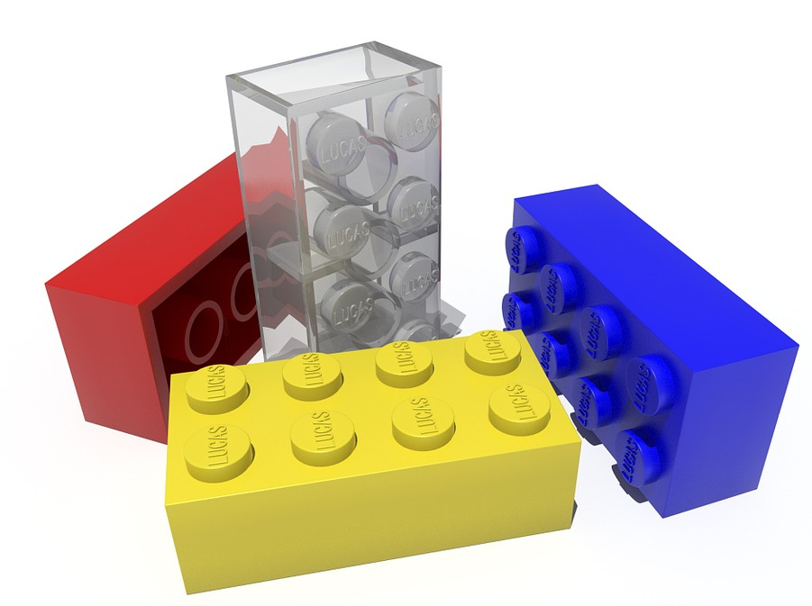
오픈소스 블럭으로 원하는 것을 쉽게 구현…
50% 이상의 엔지니어가 오픈소스 기반으로 업무
66% 이상이 솔루션 도입 시 오픈소스 우선 고려
Source: 2015 Future of Open Source Survey Results

Slide 30


오픈소스는 기업의 비즈니스를 돕고 있는 중…
65%의 기업이 오픈소스를 통해 경쟁 우위 확보
75%의 기업이 오픈소스를 통해 매출 증대
Source: 2015 Future of Open Source Survey Results

Slide 31
오픈소스 현황

Slide 32
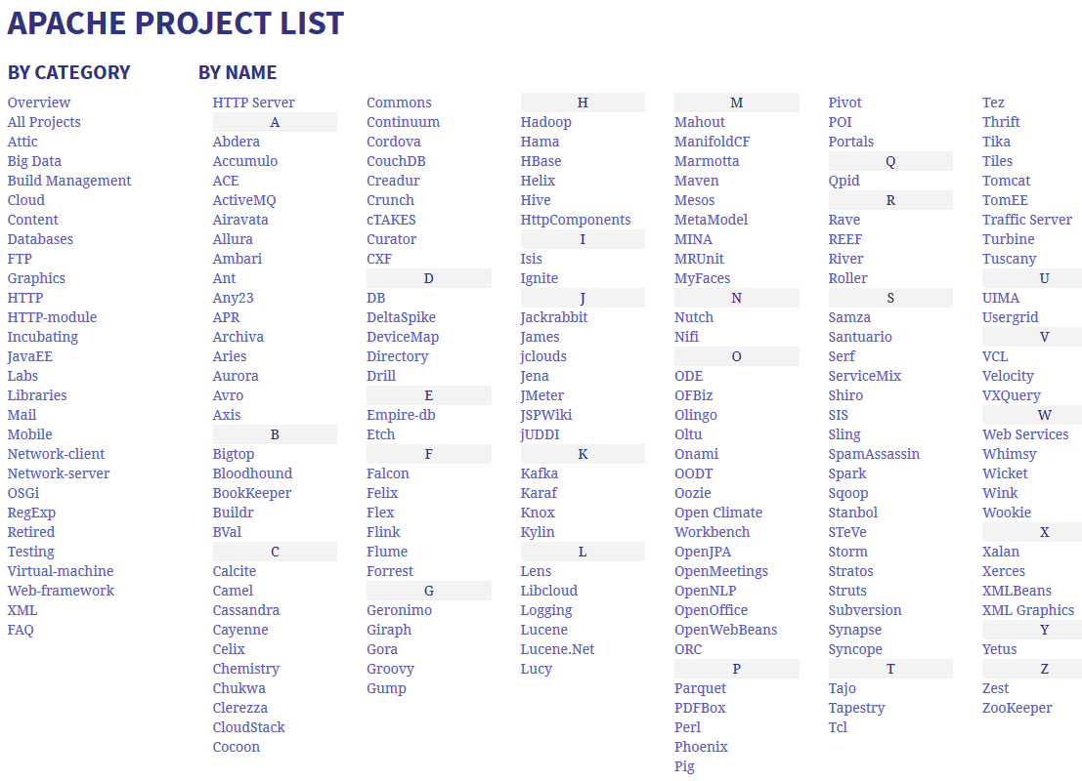
Apache Software Foundation (오픈소스 재단)
2016년 현재 약 350개 이상의 오픈소스 프로젝트 관리

Slide 33

Apache Software Foundation (오픈소스 재단)
Apache Software Foundation(ASF)
ASF 이전에는 “The Apache Group”
정형화되고 법률적인 지원을 받기 위해 설립(1999)
초기에는 21명의 멤버, httpd 웹서버 프로젝트 하나로 시작
Apache Jakarta 프로젝트를 통해 Tomcat, Struts, Ant, Maven 등 각종 Java 기반 오픈소스 시작
운영에 필요한 서버와 서비스는 기부 받음
왜 재단이 만들어질까?
프로젝트를 할 수 있는 기본적 인프라 제공
컨퍼런스, 이벤트, 기부금 등 세금 관련된 일들 처리
라이선스, 특허, 표준 약관, 상표 관리 등 법률적 문제 대응
기술 중심 워크그룹 운영

Slide 34



주요 오픈소스 재단
Apache Software Foundation
가장 대표적인 오픈소스 재단. 350개 이상의 프로젝트 관리
Software Freedom Conservancy
BusyBox, Git, Samba, Wine 등 33개 프로젝트 관리
GPL 의무화를 위한 GPL Compliance Project를 추진
Linux Foundation
Linux Kernel 관리. 최근 SDx, IoT, Embed, Cloud 등의 다양한 이머징 기술 협력
Eclipse Foundation
이클립스 개발툴을 비롯한 배포, 관리 오픈소스 관리
BI(Business Inteligence), IoT 등에 관한 200여 개 프로젝트 지원

Slide 35


주요 오픈소스 재단
Cloud Foundry Foundation
클라우드 구축에 필요한 인프라 소프트웨어들을 관리
EMC, HP, IBM, 인텔, SAP 등의 벤더가 공동 참여
Free Software Foundation
리처드 스톨만이 창립했으며, 소프트웨어의 자유로운 사용에 초점을 맞추고 있음
무료 운영 시스템 구현에 목표를 둔 GNU 프로젝트만 관리
Open Source Initiative
역시 특정 프로젝트가 아닌 '오픈소스 소프트웨어' 운동을 지원
Openstack Foundation
오픈스택 클라우드(Private Cloud) 운영 시스템 프로젝트

Slide 36



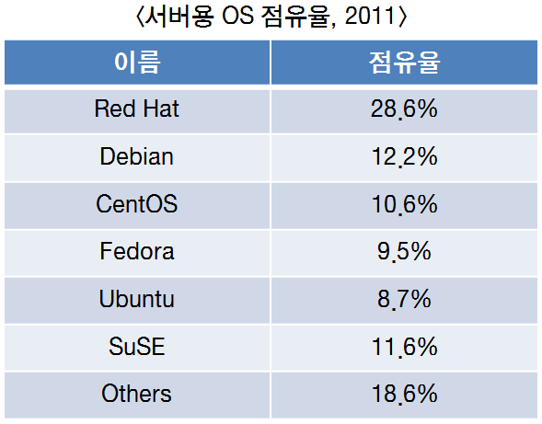




성공한 오픈소스 프로젝트
Linux
GNU에서 관리하고 있는 오픈소스 운영체제
X86 기반에서 벗어나 임베디드 기기, 모바일 등 다양한 하드웨어에 포팅
데스크탑이나 웹서버 위주에서 현재는 클라우드, 빅데이터 등의 분야에서 사실상의 표준 운영체제로 자리 잡음
모든 안드로이드 스마트폰 단말(한국 90.1%)
전세계 슈퍼 컴퓨터의 93.8%(2013년 11월 기준)
Google, Twitter, Facebook, Amazon 등
개발자 8,000명, 회사 800개, 1,500만줄의 코드
3~6개월 주기의 커널 업그레이드
Source: : Worldwide Linux Server Operation System Environment by Vendors, 2006-2010, March IDC 2011

Slide 37

성공한 오픈소스 프로젝트
MySQL(MariaDB)
전세계적으로 가장 많이 사용되고 있는 오픈소스 데이터베이스의 하나
페이스북 등 거의 대부분의 웹 서비스 업체에서 운영 데이터 저장용으로 사용
현재는 클러스터링, 분산(샤딩), 복제 및 백업 등 엔터프라이즈 환경에서 필요로 하는 고급 기능까지 지원
오라클이 인수(10억 달러) 후 “오픈코어 전략” 표방
오픈소스 결과물의 확장 기능이나 엔터프라이즈 기능 공개하지 않고 있음
이에 반발한 마이클 몬티가 막내 딸 이름을 붙여 MariaDB 시작
Apache HTTP Server
Apache 재단의 대표 프로젝트로 전 세계적으로 가장 많이 사용(46% 점유율)하는 웹서버
NCSA의 HTTPd 코드를 기반으로 Linux에서 사용할 수 있도록 웹 서버 코드를 재 작성
커뮤니티 그룹과 미 델라웨어사와 합작하여 Apache Software Foundation 설립(1999)

Slide 38
Why Open Source?

Slide 39
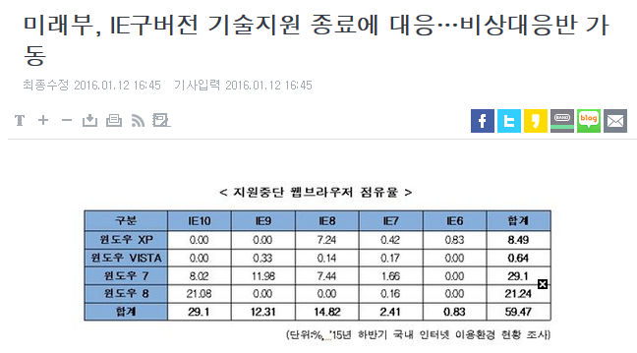
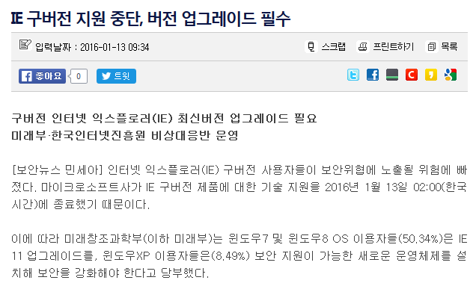
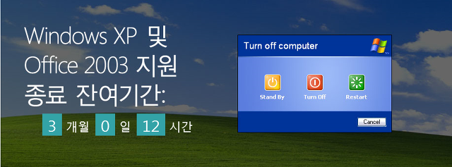
개방형 기술의 필요성 – 우리나라 IT 현실
특정 벤더의 운영체제와 브라우저에 대한 높은 종속성으로 인한 국가적인 보안 위기 초래
종속성을 낮추기 위한 방안으로 자유로운 사용과 수정이 가능한 오픈소스 부각
실제 다양한 국가와 기관에서 오픈소스를 사용한 성공 사례
독일(뮌헨 시청 Ubuntu Linux 도입), 중국(캐노니컬과 공동으로 PC 용 Ubuntu 개발)

Slide 40




왜 오픈소스인가?
대내외 비즈니스 환경의 변화
빠르게 변하는 비즈니스 주변 환경
"어떤 IT 기술" 보다는 "필요한 비즈니스"를 "빠르게" 하는 것이 중요한 시대
Mobile, SNS 혁명
대량 데이터 분석의 필요성
293,000개의 상태 업데이트
20G 이상의 로그 데이터
방금 1분 동안 !!
10만개의 트윗 메시지
2억 개의 이메일이 발송

Slide 41

왜 오픈소스인가?
IT 환경의 변화로 인해 SW 중심으로 전환의 필요성
Mobile, SNS의 발달로 트래픽 증가
과거에는 주요 기술들을 소수의 IT 벤더에게서 제공 받아야 했음
과거의 IT 기술로 커버하기 힘든 상황
새로운 요구사항을 빠르게 수용할 수 있는 기술의 필요성

Slide 42
왜 오픈소스인가?
빅데이터, 클라우드(가상화) 등 신기술
Mobile, SNS에서 발생하는 대용량 데이터를 처리할 수 빅데이터 기술 적용
서비스 수요에 맞추어 빠르게 인프라를 구축할 수 있는 클라우드, 가상화 기술 적용
빅데이터, 클라우드는 현재도 빠르게 발전하고 있는 Emerging Technology
빠른 기술 발전을 수용하면서도 다수의 참여자가 평등하게 사용할 수 있는 기술 기반의 필요성
Mobile
SNS
Cloud
Big Data

Slide 43
왜 오픈소스인가?
다수의 참여자
소수의 개발자들에 의해 비밀스럽게 관리되는 상용 소프트웨어보다 다수의 개발자/사용자가 참여하는 오픈소스가 기술 발전 속도가 월등히 빠름
(예) 하드웨어 벤더들이 독점적으로 개발하던 운영체제가 Linux 기반으로 변경
중립적인 플랫폼
시장 영향력이 큰 플랫폼이 특정 벤더에 종속적이 되는 것을 방지
(예) Allseen, XENIVI, Polarsys
(예) PC 운영체제를 독점한 특정 기업에 의해 응용 소프트웨어 시장도 독과점 발생
최신 기술의 발전
클라우드, 빅데이터, 사물인터넷 등처럼 발전 속도가 빠른 최신 기술에 대한 구현이 용이 - 정보나 소스에 대한 공유가 자유로움
표준이 같이 발전하는 경우 그것의 구현체로서 오픈소스가 최적의 역할
(예) Openstack, Hadoop

Slide 44
기업과 오픈소스

Slide 45
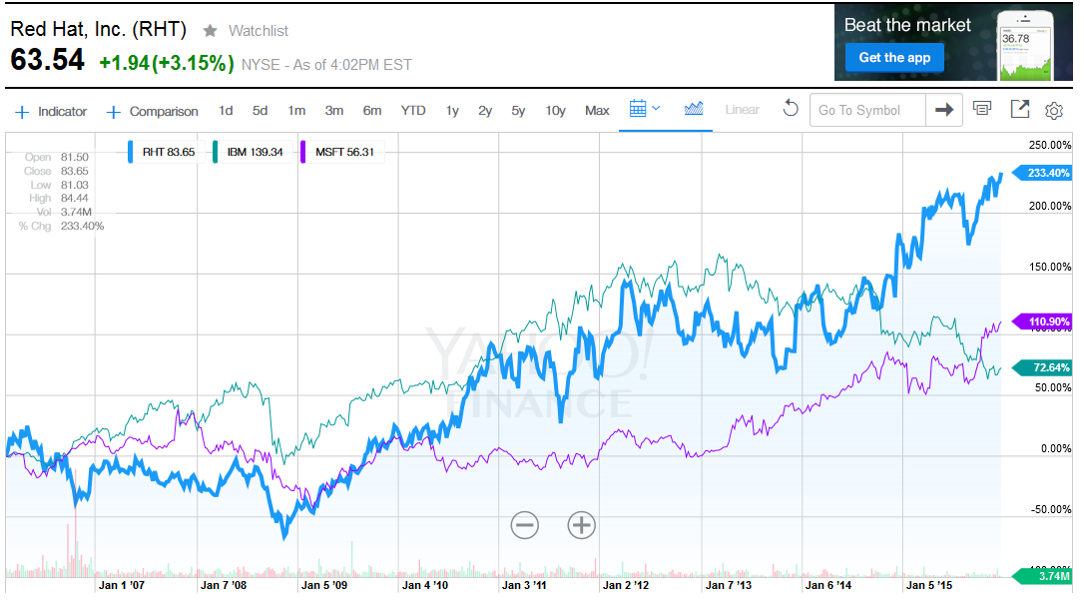
오픈소스 기업과 다른 IT 벤더의 주가 비교
RedHat 급 성장. 경쟁 IT 벤더 추월
IBM
Microsoft

Slide 46
오픈소스가 기업들에게 주는 이익
기업들이 오픈소스를 통해 해결하고자 하는 당면 과제
비용 절감 68%, IT 인프라 환경 개선 62%
51% 기업이 신규 인력 채용에 오픈소스 사용이 도움
Source: 2014 Future of Open Source Survey Results
OSI(Open Source Initiative)에서 제시하는 오픈소스가 비즈니스에 주는 이익
경쟁 업체 대비 빠른 비즈니스 서비스 구현과 높은 품질을 통한 차별성
개방형 표준 기반의 실제 동작하는 소프트웨어 확보
훨씬 빠른 버그 픽스(bug fix)와 기능 추가, 그리고 높은 품질과 안정성
낮은 TCO(저 비용)
원하는 제품과 기술에 대한 협력의 장(생태계) 확보
높은 보안(공개된 소스를 통해 보안 문제 빠르게 해결)
중복 투자를 방지하고 표준화된 도입, 운영 절차를 통해 효율성 향상
기존 직원들에게 동기부여 및 신규 직원 충원 용이성
인프라를 Commodity화 하고 이에 대한 지원 연속성 확보
Notes:
기술이 공개되어 있어 기술 파급이 쉬움 생태계 구축이 용이 비용적으로 부담 적음 빠른 서비스 구축 가능
기술과 서비스 분리 가능
적은 기술적인 오류(http://www.ciokorea.com/news/11768: 낮은 소스 라인당 오류율)

Slide 47
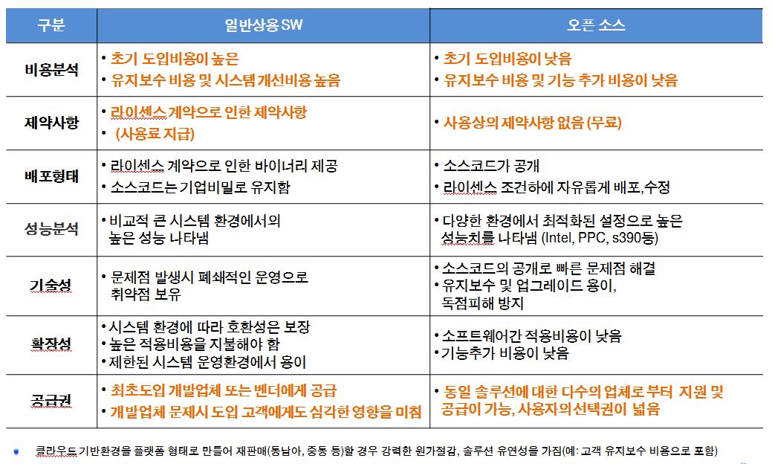
상용 소프트웨어와 오픈소스의 비교

Slide 48
오픈소스 기반 비즈니스 전략
오픈소스는 비즈니스 모델인가?
No. 자체적으로 시장을 형성할 수 없는 비즈니스 전략
라이선스 전략에 기반한 소프트웨어 개발 및 배포 모델
수익 모델을 만들거나 상용화에 어려움
간접적 가치 생산 사례: 킨들 무료 배포 후 책을 판매하는 방식
구글(또는 페이스북)의 오픈소스 기반 서비스 모델
오픈소스를 활용하여 회사의 가치 향상
우수한 조직은 자신들의 데이터로부터 어떻게 가치를 뽑아내는지 알고 있다
그렇다면, 어떻게 데이터를 뽑아낼 수 있는가? 소프트웨어!!!
소프트웨어는 누가 만드는가? 프로그래머들 !!!
프로그래머들이 가장 효과적으로 일할 수 있는 툴이 무엇인가?
그것이 오픈소스(기술)이고, 그것을 "사용"하여 "서비스"를 만들고, 그것을 통해 "가치"를 만들어낸다

Slide 49
오픈소스 기반 비즈니스 전략
오픈소스에 가치를 부여하는 방식
오픈소스로 간접적 가치 생산 모델
듀얼 라이선싱: MySQL, MongoDB처럼 GPL 버전은 무료, Non-GPL 버전은 유료
코어 오픈 모델: 기본 기능은 무료로 하고, 고급 기능(예: 클러스터링)을 유료화
오픈소스 전문 컨설팅 회사: RedHat, Pantaho 등처럼 전문가로서 커뮤니티에서 만들어진 오픈소스에 대한 사용 방법을 컨설팅하고, 제품처럼 패키징 하고, 브랜드를 붙이고, 문서를 만들고, 교육을 하는 과정을 유료화
오픈소스 기반으로 상용 제품을 제작: 일반적인 상용 소프트웨어와 동일하며, 다만 그 기반으로 오픈소스를 사용한다는 차이
PaaS/SaaS 모델: 오픈소스의 전문가로서 해당 컴포넌트 기반 서비스를 만들어 그것을 유료로 판매
HW 결합 모델: 하드웨어와 오픈소스 소프트웨어를 결합(어플라이언스)하여 유료화

Slide 50
기업의 오픈소스 활용 전략
오픈소스를 활용한 전략
저비용 마케팅으로써의 오픈소스
코드를 공개해 지원 비용 절감
오픈소스로 개발비용 절감
코드를 오픈소스로 제공해 경쟁자를 압박
오픈소스를 통해 경쟁자로 발돋움
오픈소스로 경쟁을 억제
오픈소스로 협상
오픈소스로 공유된 표준 수립
오픈소스로 미래를 통제
오픈소스 재단에 대한 기업의 지원 전략
오픈소스 기술에 대한 지분 확보
부가적으로 신뢰성(마케팅 효과), 친근한 이미지(인재 확보에 도움) 확보

Slide 51
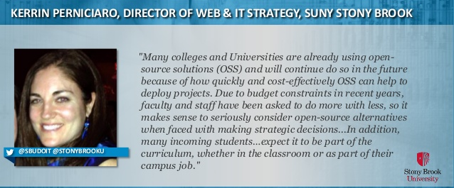
교육 분야의 오픈소스
76%가 향후 2~3년 내에 가장 큰 영향을 받는 분야로 교육 분야를 지목
Source: 2014 Future of Open Source Survey Results
이미 많은 대학교에서 오픈소스를 사용 중
예산 상의 제약으로 적은 비용으로 더 많은 성과를 내야 하는 상황
학생들에게도 오픈소스는 새로운 동기 부여

Slide 52
접근 방법 및 프로세스

Slide 53
오픈소스에 부정적인 의견
상용 소프트웨어를 선택하는 것이 좋은 경우
상용의 사용 방법이 훨씬 쉬운 경우
상용이 사실상의 표준인 경우
상용의 지원이 우수하거나 기능이 더 풍부한 경우
SaaS 기반 서비스가 필요할 때
하드웨어 호환성이 우수한 경우(예: Window XP HW Driver 지원)
보증/책임보상이 중요한 경우
경우에 따른 선택이 중요
기능이나 호환성 같은 명확히 우수한 요건의 경우에는 상용 선택이 유리
지원과 같은 비기능적인 요건의 경우에는 소스가 공개된 오픈소스가 유리할 수도 있음
72%가 오픈소스가 상용 제품들보다 보안이 우수하다 평가
80%는 오픈소스의 품질이 상용 제품보다 나은 것으로 평가
Source: 2015 Future of Open Source Survey Results

Slide 54
오픈소스의 보안
오픈소스의 보안
Linux가 타 플랫폼에 비해서 안정적이라는 보고
제로데이어택(아직 밝혀지지 않은 버그를 이용한 공격) 시대라는 관점에서, 공개된 소스를 통해 문제점을 빨리 찾을 수 있는 오픈소스가 보안성 높음(Gartner)
소스가 공개되어 있어 투명하고 문제점 발견 시, 소수에 의해 주도되는 프로젝트에 비해 빠르게 해결 가능

Slide 55
오픈소스 도입에 대한 SWOT 분석
SWOT 분석 적용을 통해 각 요소 별 항목을 정리
시 점 역 량 | 잠재력과 경쟁력(중점과제) | 한계와 문제점(극복과제)
현재환경(내부환경) | 강점요소(Strength) | 약점요소(Weakness)
미래환경(외부환경) | 기회요소(Opportunity) | 위협요소(Threat)
강점요소(Strength) | 약점요소(Weakness)
전세계의 다양하고 많은 기업들이 기술 개발에 참여 X86 시스템과 함께 높은 기술 경쟁력 및 시장 점유율 보유 가상화/클라우드 컴퓨팅 기반 기술을 제공하며 시스템 혁신 가능 국내외 기술지원 전문기업과 엔지니어가 많아 지고 있음 | 오픈 소스에 대한 이해도, 생태계, 개발 프로세스 등에 대한 인식이 부족 정보 기획/운영 관점의 투자(초기교육, 컨설팅)가 필요한 분야 복잡한 라이선스 모델
기회요소(Opportunity) | 위협요소(Threat)
핵심 기술에 대한 기술력(내재화)을 통한 경쟁사 우위 모바일/클라우드/IoT 등 다양한 분야에 대한 빠른 시장 접근 기술 도입 및 운용 비용의 절감 | 상용SW 벤더의 라이선스 관리 서비스(LMS)를 통해 법적 이슈를 만들어 지속적으로 Lock-in 시킴 기존의 IT 환경에 익숙한 관리자들의 반발 자체 기술력 부족 시 비용 절감 효과가 낮음

Slide 56
But…
License is not easy

Slide 57
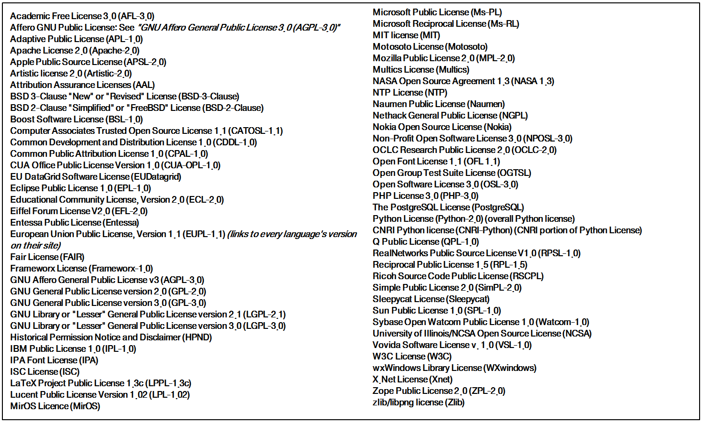
오픈소스 라이선스 – OSI 인증 70여 개 라이선스

Slide 58
오픈소스 라이선스 – 특징(양면성)
자유
복제, 설치, 운영, 수정, 배포의 자유
기존 소스 코드 및 라이브러리의 재사용으로 생산성 향상
성숙한 OSS 커뮤니티의 프로젝트 적용으로 품질 보장
Copyleft
공개되어 있는
소스 코드
공개 되어 있는 소스 코드를 통해 알고리즘과 로직을 분석하고 응용할 수 있어 설계자, 개발자, 테스터의 소프트웨어 기술력 증강
무료
내부 사용
TCO(Total Cost Ownership) 절감
외부 판매
기술지원 및 유지보수 서비스를 기반으로 사업 가능
GPL, LGPL, MPL, CPL, IBM, EPL, OSL, Qt 등이 해당됨
연결된 소프트웨어의 소스 코드 공개의무가 발생
비공개 SW가 OSS로 변경될 수 있음
특허, 영업비밀, 핵심기술 등의 외부 유출 가능성 존재
반환 의무
특정 OSS 라이선스의 소스 코드 공개 의무
저작권
저작권법에 따른 법적 권리 보장
OSS 라이선스 미 준수 시 저작자와 분쟁 가능
협력업체가 저작권 위반 시 협력업체가 책임을 지더라도 최종적으로 고객이 동의하지 않는 소스 코드 공개 등은 공급사의 부담이 됨

Slide 59
오픈소스 라이선스 – 분류
소프트웨어
OSS
SW 라이선스
비공개
SW 라이선스
비특허
소프트웨어
특허
소프트웨어
반환의무
(Reciprocal)
반환 불필요
(Permissive)
특허조항
제약
무제약
공유 가능
소프트웨어
QT
MPL
OSL
CPL
IBM
GPL2.0
LGPL2.0
Original
BSD
Apache
MIT
W3C
Freeware
Shareware
GPL3.0
LGPL3.0

Slide 60
라이선스 사용빈도 Top 20
Rank | License | %
1. | GNU General Public License (GPL) 2.0 | 26%
2. | MIT License | 18%
3. | Apache License 2.0 | 15%
4. | GNU General Public License (GPL) 3.0 | 11%
5. | BSD License 2.0 (3-clause, New or Revised) License | 7%
6. | Artistic License (Perl) | 5%
7. | GNU Lesser General Public License (LGPL) 2.1 | 5%
8. | GNU Lesser General Public License (LGPL) 3.0 | 2%
9. | http://www.opensource.org/licenses/ms-pl | 2%
10. | Eclipse Public License (EPL) | 2%
11. | Code Project Open License 1.02 | 1%
12. | Mozilla Public License (MPL) 1.1 | < 1%
13. | Simplified BSD License (BSD) | < 1%
14. | Common Development and Distribution License (CDDL) | < 1%
15. | Microsoft Reciprocal License | < 1%
16. | GNU Affero General Public License v3 or later | < 1%
17. | Sun GPL With Classpath Exception v2.0 | < 1%
18. | CDDL-1.1 | < 1%
19. | zlib/libpng License | < 1%
20. | Common Public License (CPL) | < 1%
[ 출처 : Black Duck Software, Inc 2014년]

Slide 61
주요 라이선스 및 의무사항
주요 OSS 라이선스인 GPL, LGPL, CPL, MPL 등은 OSS 코드 뿐 아니라 사용자 코드 공개의무 발생
OSS를 활용하면서 공개하기 어려운 코드를 보호하기 위해서는 적절한 라이선스 관리가 필요함
라이선스
주요 의무사항
공개 범위 및 특징
GPL
(General Public License)
자유로운 사용, 복제, 배포 및 수정
저작권 표시, 보증책임이 없다는 표시, GPL 명시
소프트웨어 수정 및 링크 시 모든 코드를 GPL에 의해 공개
GPL 코드와 연결된 모든 코드
LGPL
(Lesser General Public License)
자유로운 사용, 복제, 배포 및 수정
저작권 표시, 보증책임이 없다는 표시, LGPL 명시
소프트웨어 수정 및 링크 시 모든 코드를 LGPL에 의해 공개
(단, 라이브러리 링크 시 공개하지 않음)
LGPL 코드와 연결된 모든 코드
MPL
(Mozilla Public License)
자유로운 사용, 복제, 배포 및 수정
저작권 표시, 보증책임이 없다는 표시, MPL 명시
특허 보복조항(특허 SW사용시 특허권을 주장할 수 없음)
소프트웨어 수정 및 링크 시 해당 파일을 공개
MPL 코드와 연결된 해당 파일
EPL
(Eclipse Public License)
자유로운 사용, 복제, 배포 및 수정
저작권 표시, 보증책임이 없다는 표시, MPL 명시
특허 보복조항(특허 SW사용시 특허권을 주장할 수 없음)
소프트웨어 수정 및 링크 시 해당 모듈을 공개
EPL 코드와 연결된 해당 모듈
특허 SW시 특허권리 주장하지 못함

Slide 62
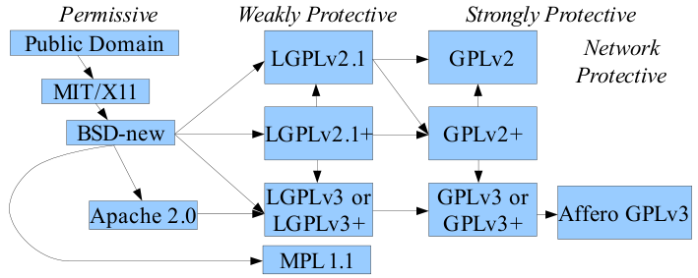
OSS License
복잡한 법적인 이슈는 변호사에게..
OSS 라이선스는 기본적으로
소프트웨어의 사용을 장려하기 위한 문서
참여자들의 (경제적 또는 비 경제적) 이익이 최대가 되는 합의
코드 자산, 특허, 상표권
공유와 헌신에 대한 예의
Reputation, 원본 소스의 존중
저작자의 오픈 소스에 관한 철학의 존중
파생물의 공개 조건
http://www.dwheeler.com/essays/floss-license-slide.html

Slide 63





주요 Open Source 라이선스
 | GPL | LGPL | MIT (BSD, MPL) | Apache
저작권 보호 | O | O | O | O
상용 SW 혼용 가능 | O | O | O | O
파생물 공개 의무 | O | O | X | X
같은 라이선스 유지 | O | O | X | X
특허권행사 가능 | X | X | X | O
비공개SW와 혼용 | X | O | O | O

Slide 64
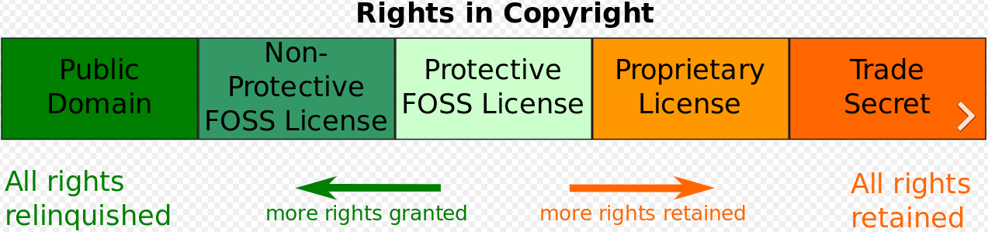
Copy Center
Permissive
MIT, BSD, Apache

Slide 65
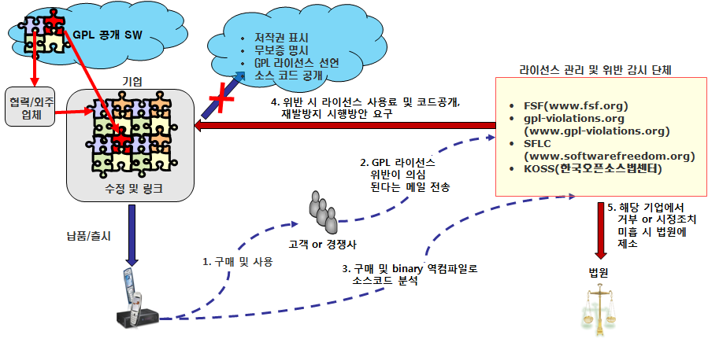
라이선스 위반 확인 모니터링 체계
출처: 국가 R&D 공개SW 활용방안, NIPA, 2011
실제 업체간 소송은, 저작권+상표권+특허권 등이 조합된 종합선물세트 형태로 제기됨.
소스없이 위반을 어떻게 발견할 수 있는가? : http://www.binaryanalysis.org
http://www.fossology.org/projects/fossology

Slide 66
teaming

Slide 67
Resume
Korean vs. Western resume
Structure
Content
Structure
Content
Customize

Slide 68
Resume
Korean vs. Western
Photo
Email address
Sex
Age
Family
Marital status
Military service
File format: MS Word vs. PDF

Slide 69
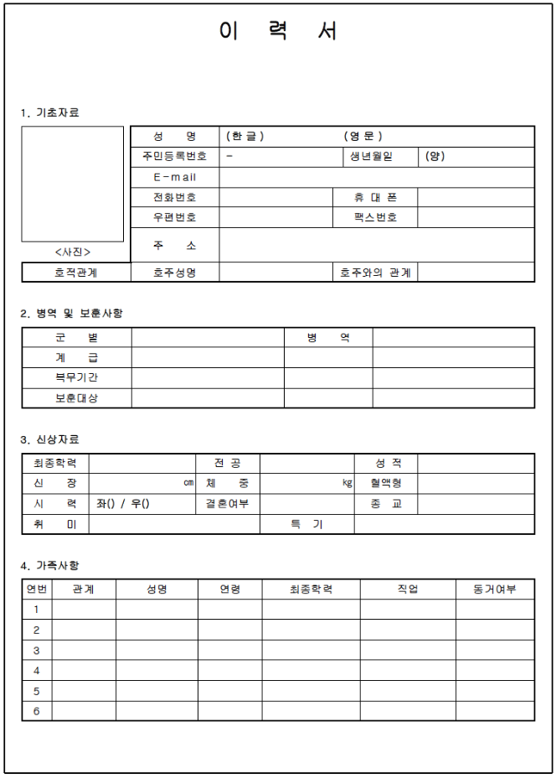
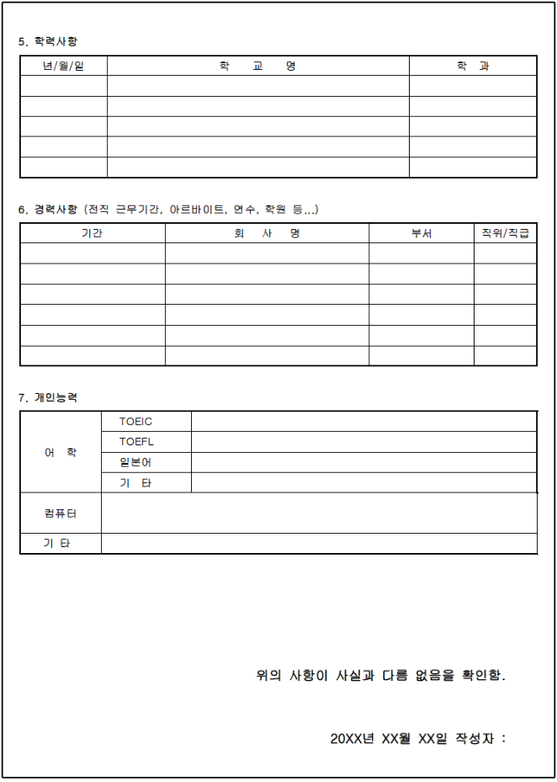

Slide 70
이력서 작성
https://sujinlee.me/entry-level-en-resume/
https://www.facebook.com/groups/codingeverybody/permalink/1178978255476042/
https://parkscom.tistory.com/1167111262
https://hl1itj.tistory.com/90
https://www.facebook.com/devmode3/posts/1892029734174750/

Slide 71
팀 구성
팀 구성
이력서
9/23 오후 9시까지 이클래스 제출
파일명: 이력서_아무개.pdf
9/24 오후 2시에 이클래스에 공지
팀 구성
9/28 오전 11시까지 이클래스에 제출

Slide 72
Teams
• A structure for solving a problem by a group
effort
– Useful when problems are too difficult
• Too difficult for an individual
– Useful when problems are multi-perspective
• Too many points of view for an individual
• Teaming is a tool
– When used correctly -- good results
– When used incorrectly -- bad results

Slide 73
Team Roles -- One Version
• Leader
– Guides the team through the problem solving process
– Prepares for each meeting
– Provides structure and guidance to allow maximum
participation
• Recorder
– Writes down all the ideas and material generated
during the meeting
– Maintains and distributes written material

Slide 74
Team Roles -- One Version – Cont.
• Encourager
– Makes sure that everyone gets positive recognition
for contributions
• Gatekeeper
– Make sure that all members are participating
• Devil’s Advocate
– Makes sure that opposing ideas are brought up and
discussed
• Timer
– Makes sure that team stays on time budget for
various tasks

Slide 75
Team Roles – For 3 and 4 member teams
• Coordinator
– Guides the team, prepares for meetings, provides
structure, strives for consensus
• Recorder
– Writes down the ideas, maintain and distributes
written material
• Gatekeeper
– Keeps the team on the subject
• Timer
– Makes sure the team stays on schedule
• With 3 members combine gatekeeper & timer

Slide 76
Stages Of Team Development
• Forming
– Tentative interactions, concern over ambiguity, self-disclosure
• Storming
– Criticism of ideas, poor attendance, hostility, polarization, coalition
forming
• Norming
– Agreement on procedures, reduction in role ambiguity, increased “we-
feeling”
• Performing
– Decision making, problem solving, mutual cooperation

Slide 77
Team Members Responsibilities
• Invest appropriate time in project
• Commit to the project and stay fully involved
• Participate equally in
– Defining problems
– Investigating problems
– Defining solutions
– Documenting solutions

Slide 78
Strategies For Team Operation
• Assign team roles
– Follow through on responsibilities
– Rotate roles
• Be a good listener
• Be positive, supportive, & cooperative
– Limit critical or negative comments
• Be brief and concise in discussions
– Avoid lengthy comments and stories
• Stay focused

Slide 79
Listening Skills
• Stop talking
– Engage in one conversion at a time
– Empathize with the person speaking
• Ask questions
– Don’t interrupt
• Show interest
• Concentrate on what’s being said
– Don’t jump to conclusions
– Control anger
– Listen for what is not said -- ask questions
• React to ideas and not to the speaker
• Share the responsibility for communication

Slide 80
Listening Techniques
• Critical listening
– Separate fact from opinion
• Sympathetic Listening
– Don’t talk -- Listen
– Don’t give advice -- Listen
– Don’t judge -- Listen
• Creative listening
– Exercise an open mind
– Supplement your ideas with another person’s ideas

Slide 81
Communication Roadblocks
• Directing
• Interrupting
• Judging
• Name calling
• Moralizing
• Persuading
• Ridiculing
• Warning

Slide 82
Code of Cooperation – One Version
• Share responsibility for the team’s progress and
success
• Attend all sessions and be on time
• Be an active listener
• Show respect for the contribution of others
• Criticize ideas not persons
• Resolve conflicts constructively
• Pay attention -- avoid disruptive behavior
• Avoid disruptive side conversations
• Participate but do not dominate
• Be succinct -- avoid long anecdotes and examples

Slide 83
Guidelines For Productive Meetings
• Use an agenda
– List items, presenters, time allotments, item types
• Have a facilitator – coordinator
– Keeps meeting focused and moving along
– Pushes toward conclusion
– Makes sure that all participate
– Makes sure that no one dominates
• Take minutes
• Draft next agenda
• Evaluate meeting

Slide 84
ALM

Slide 85
ALM (Application Lifecycle Management)
requirements management
software architecture
computer programming
software testing
software maintenance
change management
continuous integration
project management
release management
development
maintenance
ALM
governance

Slide 86
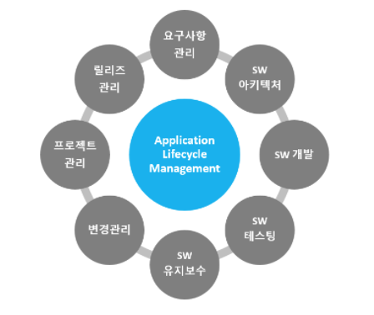
Application Lifecycle Management

Slide 87
Open Source ALM
Redmine
프로젝트 관리 도구
Xwiki
웹 기반 오프소스 wiki 도구
Eclipse
IDE
Git + Gerrit
분산 버전 관리
코드 리뷰
Jenkins
Continuous Integration 서버
SonarQube
가시화 지원 솔루션

Slide 88
Git + Gerrit
Git
전세계적으로 많이 사용하고 있는 오픈 소스 분산 버전관리 시스템
Gerrit
Git과 유기적으로 통합되여, Git 저장소와 사용자를 관리하며, 코드가 Git으로 Merge되기 전 코드리뷰를 수행하여 코드 품질을 향상 시키는데 도움을 주는 강력한 코드리뷰 도구

Slide 89
Jenkins
지속적인 통합(Continuous Integration)을 빠르고 쉽게 구축할 수 있게 해주는 강력하고 인기있는 오픈 소스 CI 서버로 다양한 플러그인을 통해 빌드 검증, 빌드 관리, 테스트 자동화, 코드 정적 분석 등의 다양한 기능을 제공

Slide 90
Open Source ALM
Redmine에 작성되어 있는 요구사항, 업무, 이슈들은 개발자의 이클립스의 작업 리스트에 보여집니다.
개발자는 자신의 업무와 관련 있는 소스 코드를 Git + Gerrit으로부터 Fetch 받습니다.
작업을 마친 개발은 자신의 소스 코드에 대해서 리뷰 요청을 하기 위해 Gerrit으로 Push합니다.
Jenkins는 Gerrit에 Push된 소스 코드의 빌드, 정적분석, 단위테스트 등이 이상이 없는지 확인하기 위해 Fetch를 수행합니다.
Jenkins는 확인 결과를 Gerrit에 등록합니다.
팀장과 같은 소스 코드 리뷰어들은 개발자가 개발한 소스 코드의 리뷰를 수행합니다.
리뷰어는 검증 결과를 Gerrit에 등록합니다.
Gerrit은 코드 리뷰 결과와 빌드 검증 결과를 합산하여 설정한 점수가되면 Git으로 Submit을 수행합니다.

Slide 91
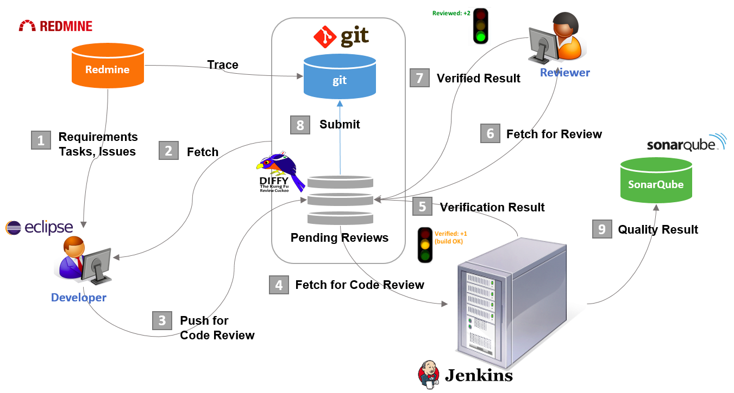
Typical ALM with Open Source
http://pseg.or.kr/pseg/osalm

Slide 92
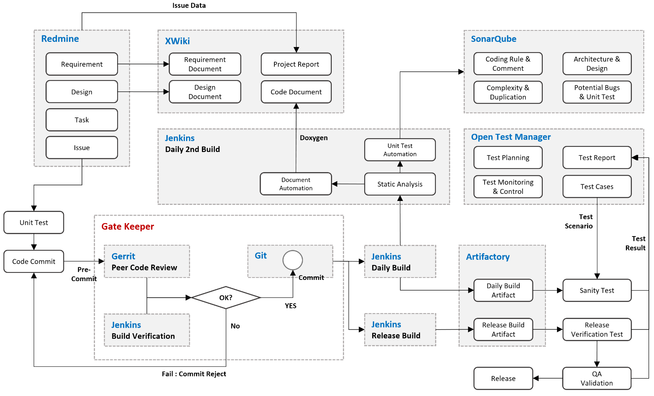
Application Lifecycle Management

Slide 93
Application Lifecycle Management
http://pseg.or.kr/pseg/osalm

Slide 94
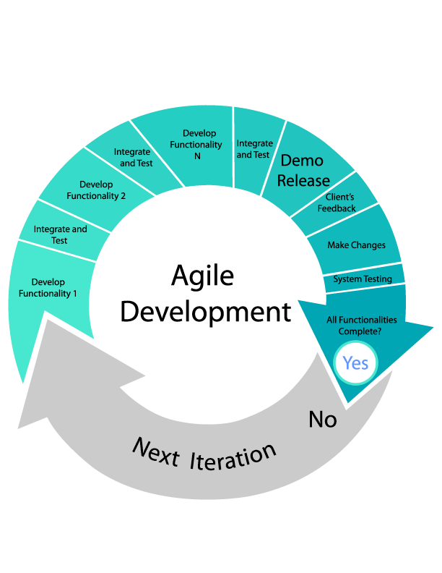
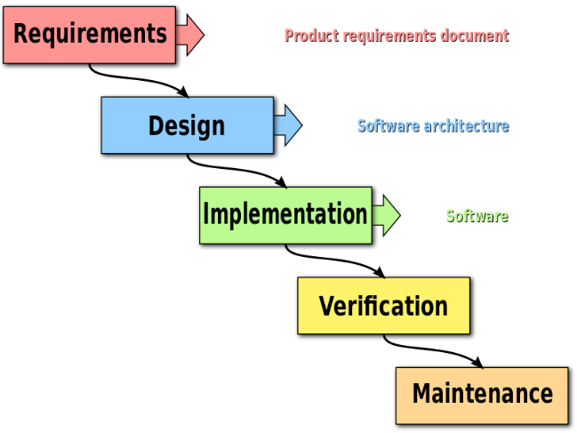
Waterfall vs. Agile

Slide 95
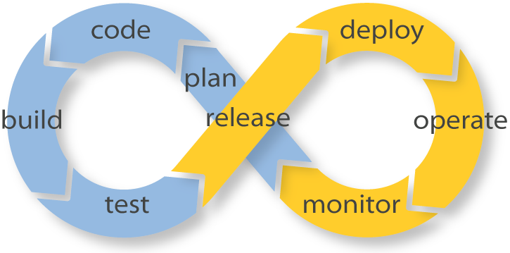
DevOps

